Slide 1
Польза скандинавской ходьбы
Школа пожилого возраста
Направление «АКТИВНОЕ ДОЛГОЛЕТИЕ»
ПРЕПОДАВАТЕЛЬ
Специалист по социальной работе
Миронова Татьяна валентиновна

Slide 2
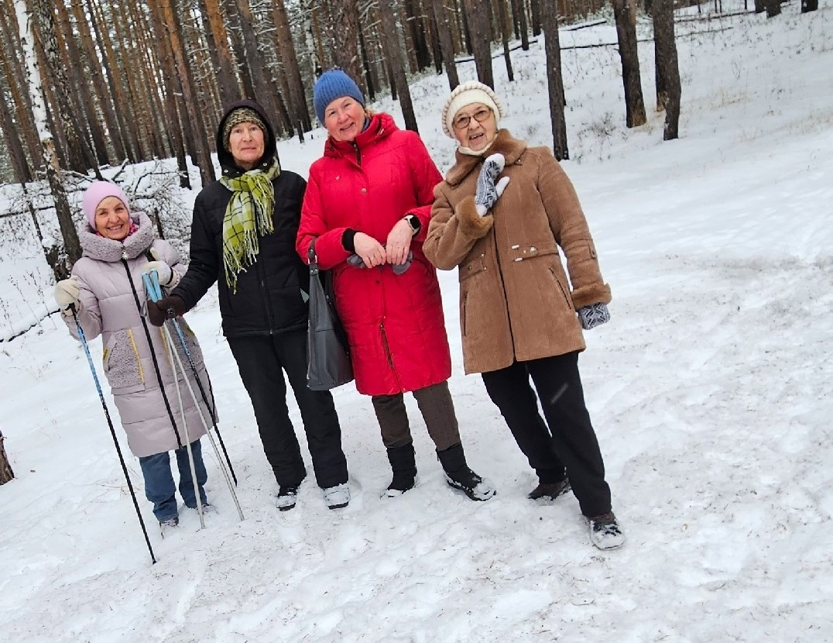
Польза скандинавской ходьбы
Скандинавская ходьба – один из самых доступных видов двигательной активности, который, как уже было сказано выше, благодаря вариативности нагрузок может использоваться людьми почти любого возраста и состояния организма.
Врачи ЛФК часто используют ходьбу с палками при работе с пациентами после операций на опорно-двигательный аппарат и сердечно-сосудистую систему.
Скандинавская ходьба успешно реализует решение вопросов при реабилитации спортивных травм у профессиональных спортсменов.

Slide 3
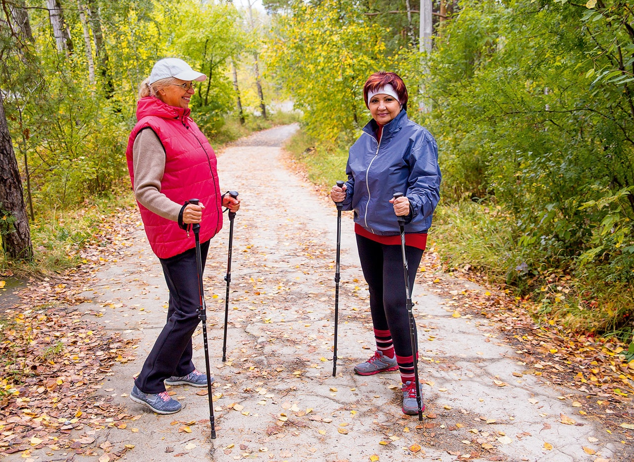
Исследования показали, что данный вид ходьбы эффективно и мягко снижает вес занимающегося при такой необходимости. Лишние килограммы пагубно влияют на состояние позвоночника и суставов нижних конечностей.Палки добавляют дополнительные точки опоры и тем самым снимают нагрузку с коленного и тазобедренного суставов, перенося её на руки. Таким образом, похудение происходит максимально безопасно.
Ходьба с палками требует исполнения определенной техники и поддержания осанки. Ровная спина, чуть приподнятый подбородок, уверенная широкая походка привлекают позитивное внимание других людей.
Как и любая кардиотренировка, скандинавская ходьба эффективно тренирует сосуды и сердце.
При регулярных занятиях можно наблюдать постепенную нормализацию артериального давления.
У больных сахарным диабетом снижается уровень глюкозы в крови.
Наблюдается улучшение общего физического и психоэмоционального состояния.

Slide 4
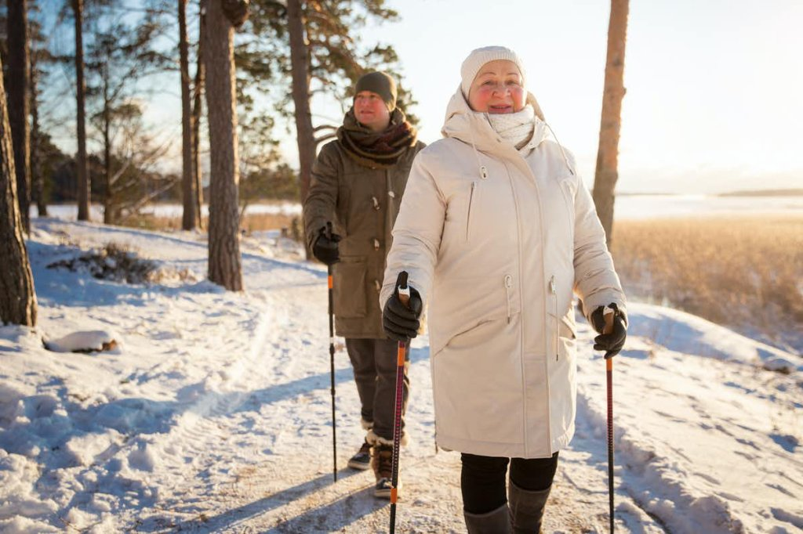
Показания к скандинавской ходьбе
Показаниями к занятиям скандинавской ходьбой можно смело считать:
гиподинамию,
лишний вес.
Хорошие результаты скандинавская ходьба строго под присмотром лечащего врача и врачей ЛФК показала в качестве профилактики, лечения и реабилитации при:
ряде заболеваний сердечно-сосудистой системы;
сахарном диабете 2 типа;
болезнях опорно-двигательного аппарата (остеохондроз, артроз, артрит, остеопороз);
при лёгких формах нервных и психических заболеваний.

Slide 5
Скандинавская ходьба для пожилых и пенсионеров
Скандинавская ходьба по интенсивности и виду нагрузок условно делится на три уровня:
оздоровительное направление;
фитнес;
спорт.
Для людей пожилового возраста, особенно категории пациенты, идеально подходит уровень – оздоровление. Реже, в случаях, когда занимающийся в прошлом был спортсменом – можно пробовать более интенсивный уровень: фитнес.
Помимо явных фактических позитивных эффектов от скандинавской ходьбы (улучшение самочувствия в целом, снижение артериального давления, снижения веса и т.д.) появляются и косвенные: удовлетворение потребности в общении (чаще всего люди серебряного возраста занимаются группой организованно с инструктором или врачом ЛФК, а также за счет прогулок на свежем воздухе увеличивается количество эндорфинов).

Slide 6

БУДЬТЕ
АКТИВНЫ И здоровЫ!
Информацию подготовила специалист по социальной работе Миронова Татьяна Валентиновна
(участок № 1)
(в работе были использованы материалы всемирной сети Интернет: https://mgbsmp.ru)

